Slide 1
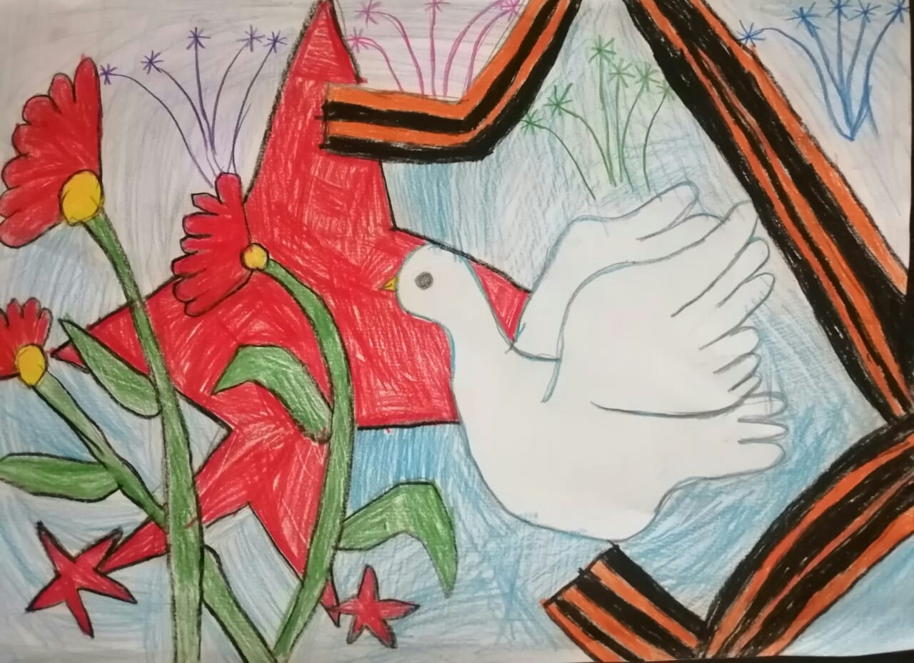
«Открытка ветерану» Гончарова Анастасия, 6 лет,
гр. «Карандаши» МБДОУ № 45 «Ручеек» с. Кагальник Азовского района

